Slide 1

Социальный туризм для граждан пожилого возраста в условиях Севера гг. г. Якутсгк
Общественная организация
«Школа третьего возраста Республики Саха (Якутия)»

Slide 2

Общественная организация
Школа третьего возраста Республики Саха (Якутия)
Цель проекта - повышение доступности туристских услуг для пожилых граждан с целью продления их активного долголетия.
Задачи проекта:
Социализация граждан пожилого возраста и инвалидов
Поддержание интереса граждан к различным видам активного отдыха
Приобщение граждан к изучению истории родного края, знакомству с памятниками архитектуры
Расширение границ информационного и досугового пространства граждан
Укрепить физическое здоровье путем занятия умеренной физической активностью, а именно участием в пеших и водных походах

Slide 3
Речной круизный тура на Национальный парк Ленские столбы

Slide 4
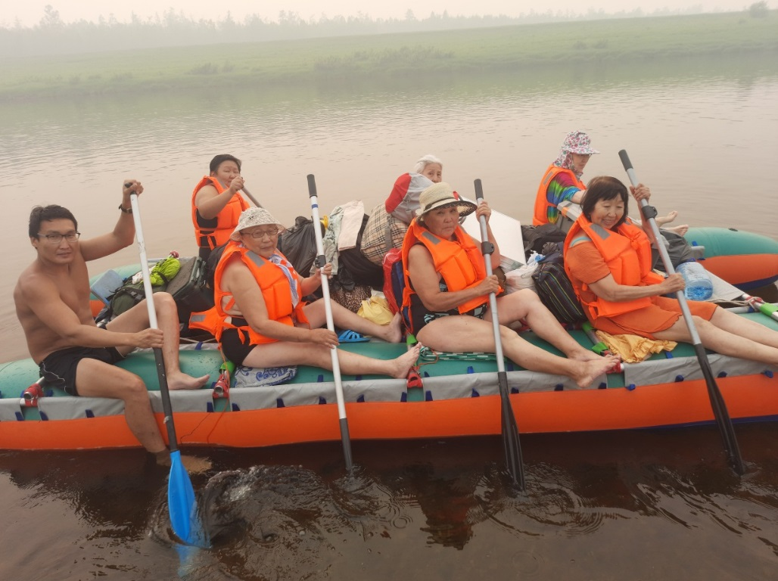
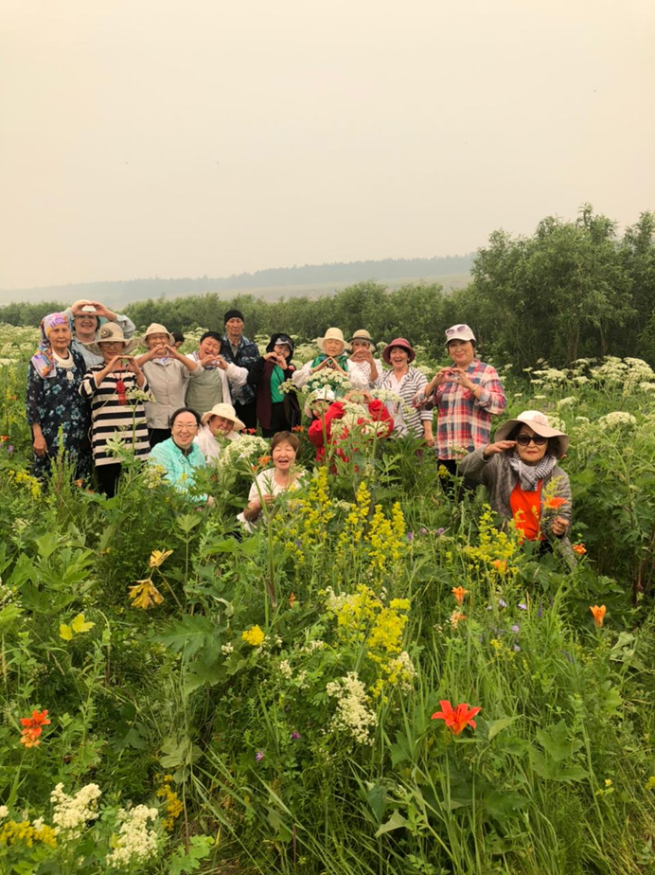
Организация и проведение экскурсий, туристических походов
46
280
1877
280
Сплав по реке Амма

Slide 5
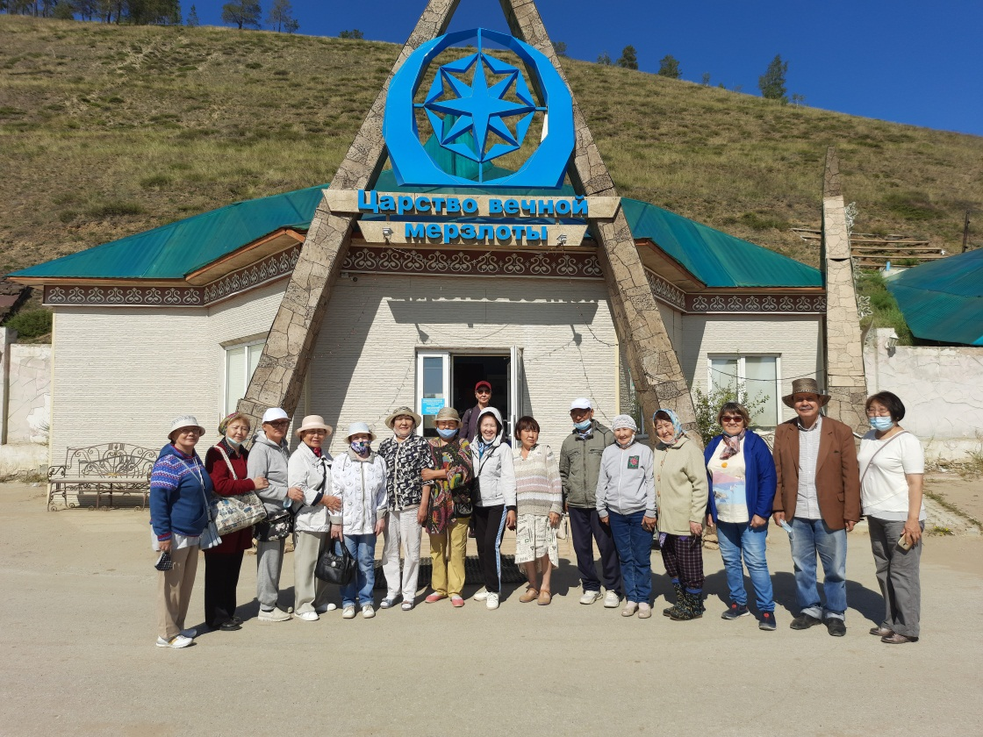
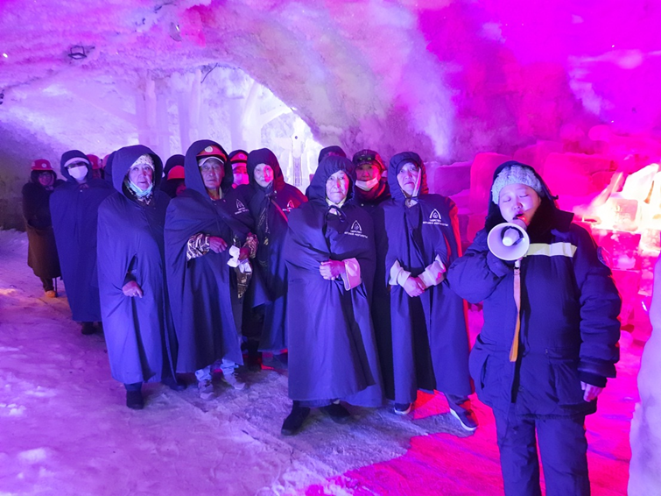
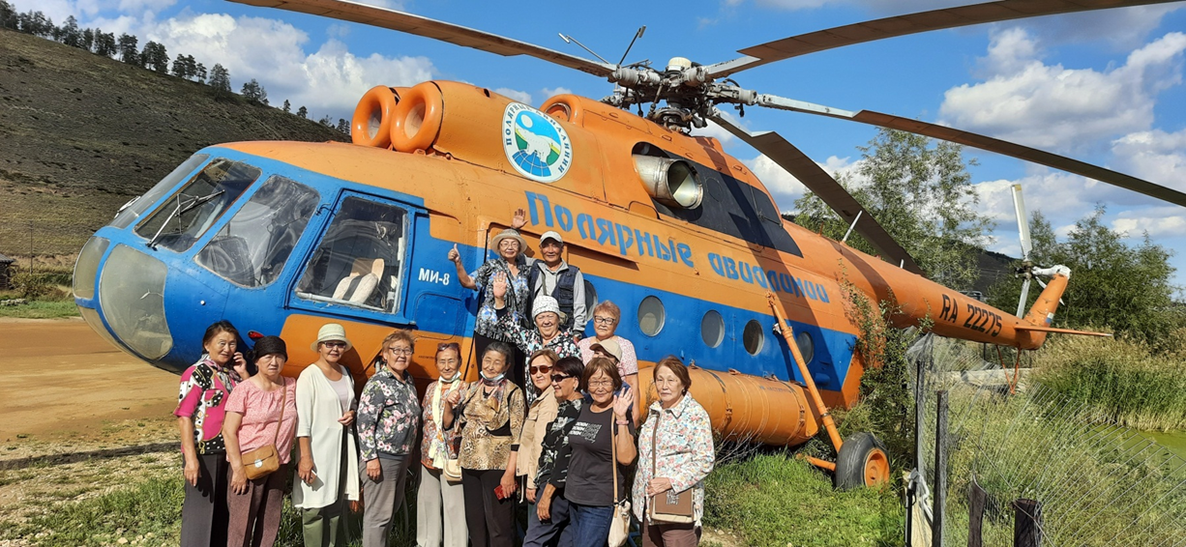
Познавательный цикл
«Достопримечательности любимого города Якутска»

Slide 6
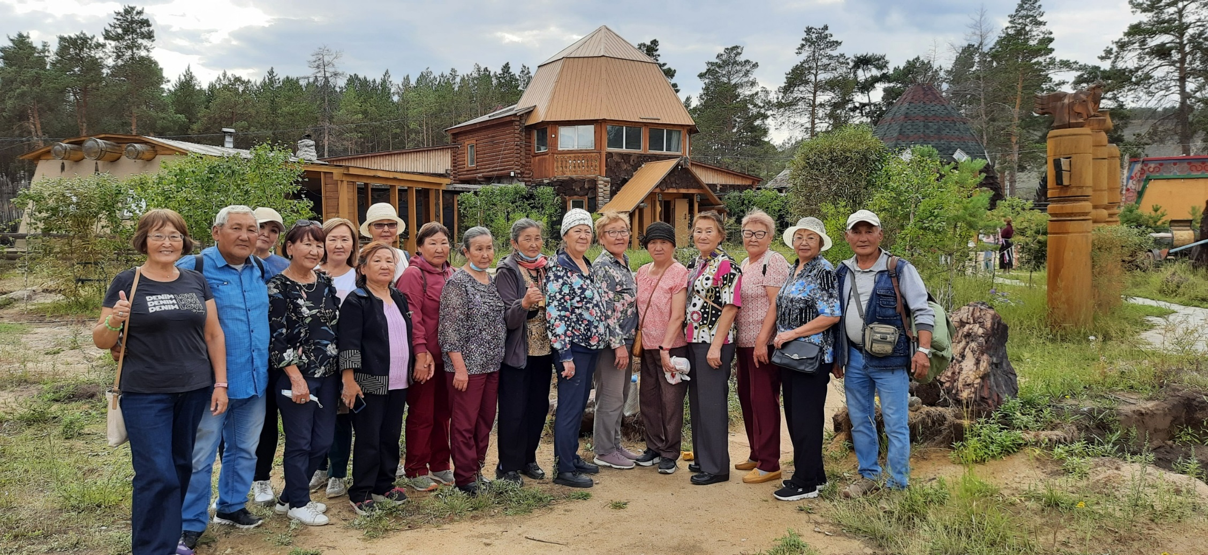
Познавательный цикл
«Достопримечательности любимого города Якутска»
О выделении средств на призы корпоративного конкурса

Slide 7
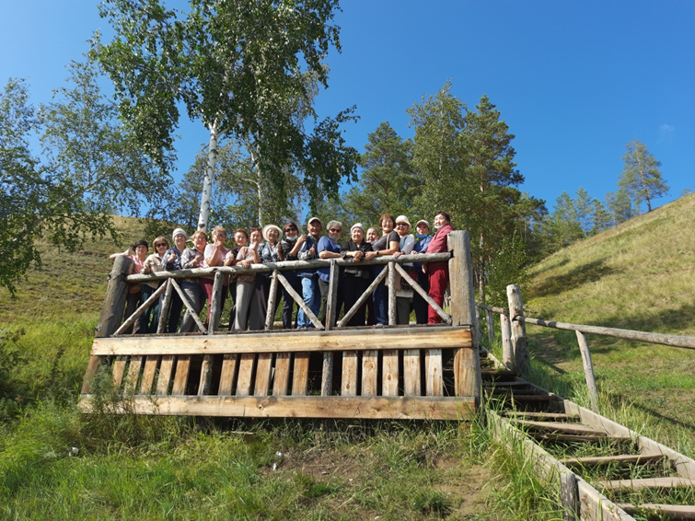
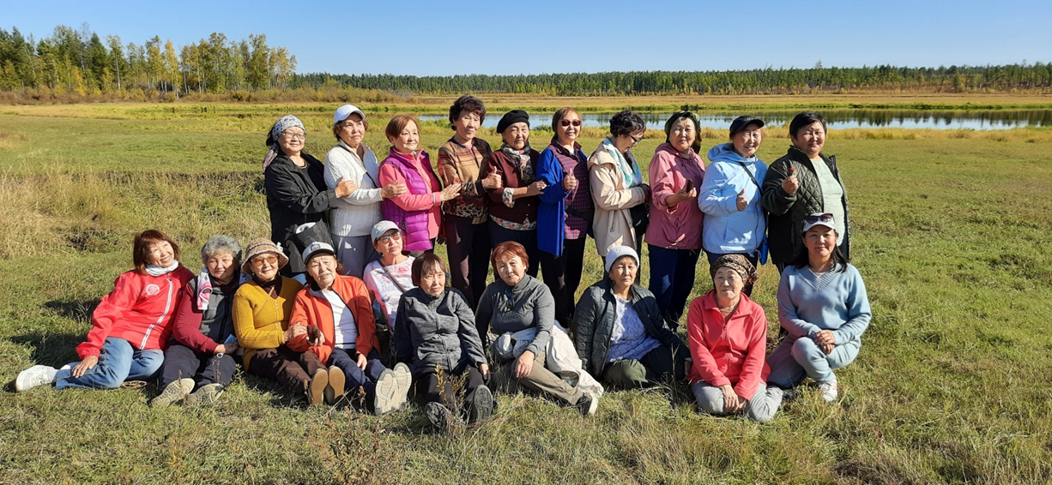
Один день на природе

